Slide 1
KHOA HỌC TỰ NHIÊN 6

Slide 2
KHOA HỌC TỰ NHIÊN 6
www.themegallery.com

Slide 3
- Hình ảnh một số nhà sách
Vậy sinh vật trong tự nhiên có được phân loại không?
Em thấy sách trong nhà sách được sắp xếp như nào?

Slide 4
CHỦ ĐỀ 8: Đa dạng thẾ giới sống
Bài 22: phân loại thế giới sống
1. Sự cần thiết của việc phân loại thế giới sống
2. Các bậc phân loại sinh vật
3. Các giới sinh vật
4. Khóa lưỡng phân
www.themegallery.com

Slide 5
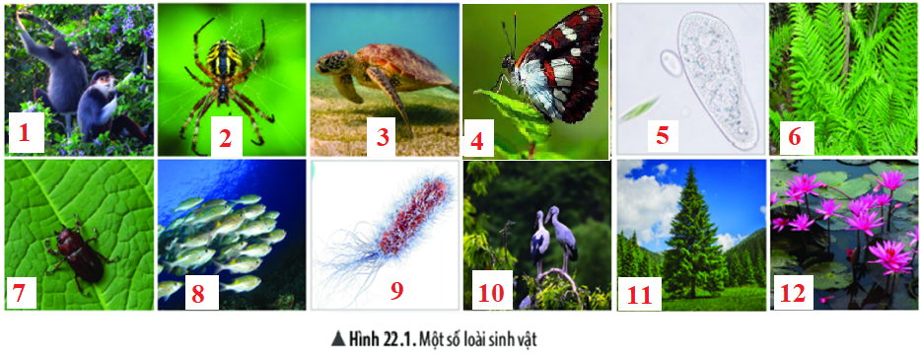
1. Sự cần thiết của việc phân loại thế giới sống
- Quan sát hình ảnh trên màn hình em hãy kể tên một số sinh vật trong hình trên? Từ đó, em hãy nhận xét về thế giới sống.

Slide 6
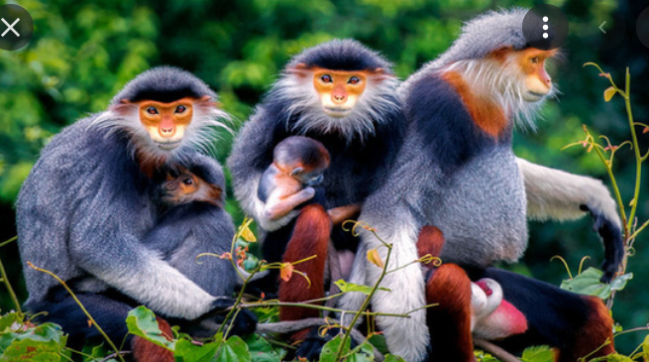
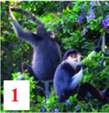
1. Sự cần thiết của việc phân loại thế giới sống
Voọc Sơn Trà:
- Cơ thể đa bào.
- Chúng sống trên cạn, thân hình chúng thon nhỏ, lông nhiều màu, trán màu đen, lông mặt dầy tạo thành đĩa mặt, màu từ trắng xám đến xám.
- Thường ăn quả, lá cây rừng, ngôi khoai, sắn, rau xanh.

Slide 7
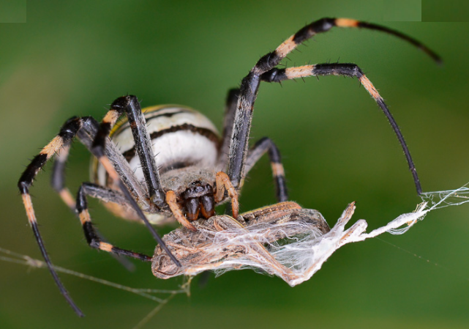
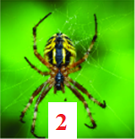
1. Sự cần thiết của việc phân loại thế giới sống
- Nhện ong: Cơ thể đa bào. Chúng sống trên cạn. Cơ thể chúng chỉ có hai phần phần đầu ngực và phần bụng có tám chân, đôi kim có tuyến độc, miệng không hàm nhai, không cánh. Tất cả các loài nhện đều có khả năng làm màng nhện. Màng nhện được dùng làm nhiều việc như tạo dây để leo trèo trên vách làm tổ trong hốc đã tạo nơi giữ và gói mồi, giữ trứng và giữ tinh trùng. Nhiều loài nhện dùng tính chất dính của màng nhện để bắt mồi, trong khi một số loài khác săn mồi bằng cách rình, và tấn công phục kích.

Slide 8
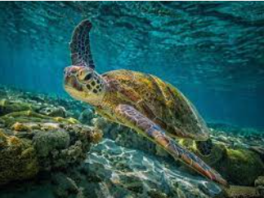
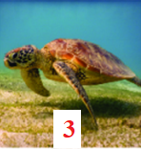
1. Sự cần thiết của việc phân loại thế giới sống
- Rùa biển: Là loài sinh vật sinh trưởng chậm, có mai cứng bảo vệ cơ thể thường có tập tính đẻ trứng vùi trong cát. Ở môi trường tự nhiên rùa ăn chủ yếu các động vật như: độngvật phù du, côn trùng, tôm tép, cua, cá. Đặc biệt, rùa có khả năng chịu đói, không có hành vi tấn công kẻ thù, lúc gặp địch hại chúng chỉ trốn vào trong hang hay lặn xuống nước, chui vào bụi rậm, co rụt đầu lại.

Slide 9
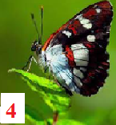
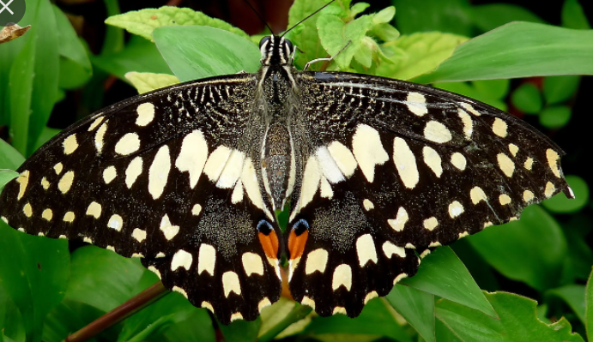
1. Sự cần thiết của việc phân loại thế giới sống
-Bướm ngày: Bướm ngày là các loài sinh vật nhỏ, biết bay, hoạt động vào ban ngày loại bướm ngày này có nhiều loại, ít màu cũng có màu sắc sẽ nhiều màu sắc cũng có. Chúng thường hút mật để sống. Còn ấu trùng là sâu thường ăn lá cây.

Slide 10
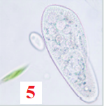
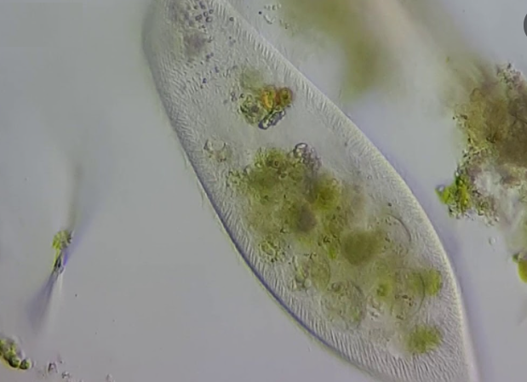
1. Sự cần thiết của việc phân loại thế giới sống
- Trùng giày: là sinh vật đơn bào có kích thước hiển vi, nhân thực. Hình dạng cơ thể giống để giày. Sống ở những vùng cống rãnh hoặc những váng nước dục. Mỗi khi đời sống gặp khó khăn (khô hạn hay thiếu thức ăn), trùng để giày có khả năng tiết nước thừa, thu nhỏ cơ thể lại, tiết ra lớp vỏ bọc gọi là hóa bảo xác. Thức ăn (gồm vi khuẩn, vụn hữu cơ,...). Trùng giày có ích lợi trong việc đóng vai trò là một mắt xích trong chuỗi thức ăn của tự nhiên và còn làm sạch môi trường nước.

Slide 11
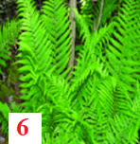
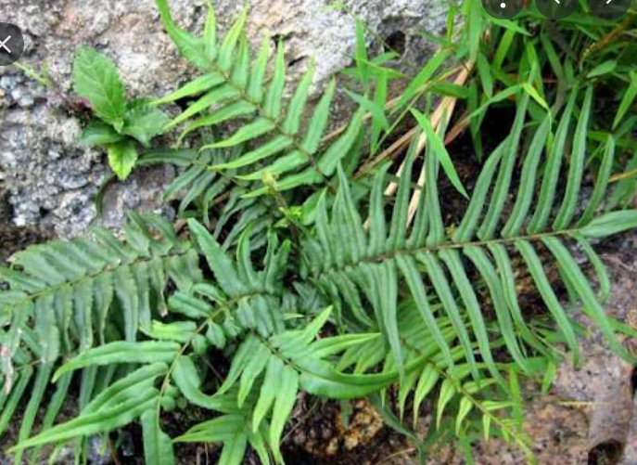
1. Sự cần thiết của việc phân loại thế giới sống
- Cây dương xỉ thuộc dạng cây thân thảo, chúng có thể sống rất lâu dưới điều kiện độ ẩm thấp. Giống cây này thường mọc ở khắp mọi nơi, đặc biệt là trong các khu rừng hay ngọn núi. Cách thức nhân giống của chúng là nhờ bao tử lan truyền trong nước hay theo gió. Bao tử bay đến nơi nào, cây mọc lên ở vị trí đó.

Slide 12
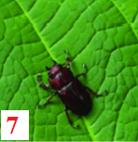
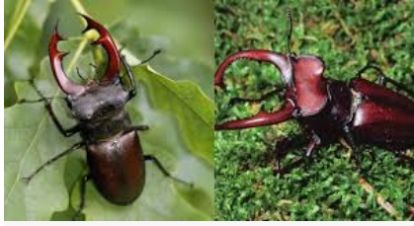
1. Sự cần thiết của việc phân loại thế giới sống
- Bọ cánh cứng thuộc bộ côn trùng Coleoptera, đây là bộ còn trùng với số lượng lớn nhất. Có hơn 250.000 loài bọ cánh cứng trên thế giới và được phân bố rộng rãi. Ấu trùng của loài bọ cánh cùng có thể gây ra thiệt hại nghiêm trọng cho cây trồng. Vì vậy chúng ta nên có biện pháp phòng trừ đối với loại côn trùng này.

Slide 13
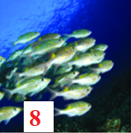
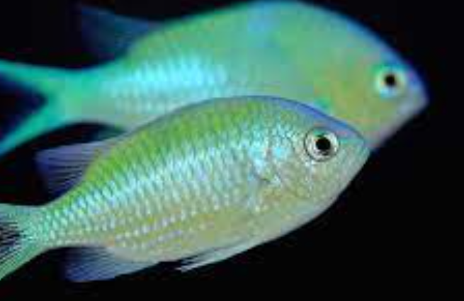
1. Sự cần thiết của việc phân loại thế giới sống
- Cá: là những động vật có dây sống, phần lớn là ngoại nhiệt (máu lạnh), có mang (một số có phổi) và sống dưới nước. Hiện người ta biết khoảng trên 31.900 loài cá, điều này làm cho chúng trở thành nhóm đa dạng nhất trong số các động vật có dây sống. Sự biến nhiệt cho phép thân nhiệt của chúng biến đổi theo sự thay đổi nhiệt độ của môi trường, mặc dù một số loài cá lớn có hoạt động bơi lội tích cực như cá mập trắng lớn và cá ngừ có thể duy trì một nhiệt độ cơ thể cao hơn. Thức ăn bao gồm các loài cây cỏ và các sinh vật khác.

Slide 14
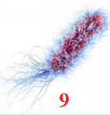
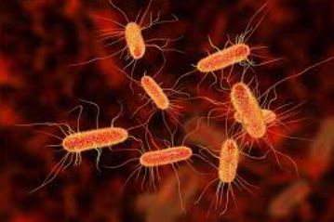
1. Sự cần thiết của việc phân loại thế giới sống
- Vi khuẩn còn được gọi là vi trùng, một số thuộc loại ký sinh trùng. Vi khuẩn là một nhóm sinh vật đơn bào. Có kích thước nhỏ (kích thước hiển vi) và thường có cấu trúc tế bào đơn giản không có thân nhân sơ. Vi khuẩn là nhóm hiện diện đông đảo nhất trong sinh giới. Chúng hiện diện khắp nơi trong đất, nước, chất thải phóng xạ, suối nước nóng và ở dạng cộng sinh và ký sinh với các sinh vật khác Nhiều tác nhân gây bệnh là vi khuẩn.

Slide 15
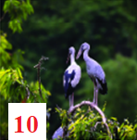
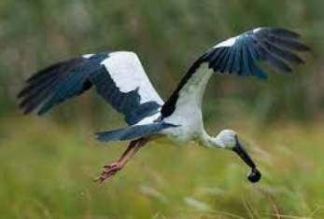
1. Sự cần thiết của việc phân loại thế giới sống
- Cò ốc (cò nhạn): Đặc điểm nổi bật của loài có là bộ lông đen trắng, cặp chân nhỏ nhưng mà lại rất cao và chiếc mỏ dài, nhọn giúp chúng thích nghi dễ hơn với môi trường đầm lầy và tìm kiếm thức ăn.. Cò thường sinh sống tập trung thành những đàn lớn. Vào mùa mưa cũng là mùa sinh sản của chúng thì chúng ta có thể bắt gặp những đàn có lớn đầu trắng cả cánh đồng hay một vùng ao hồ, đầm lầy.

Slide 16
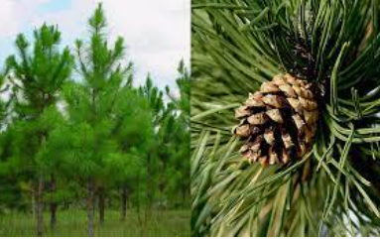
1. Sự cần thiết của việc phân loại thế giới sống
- Cây thông: là các loại cây thân gỗ sống lâu năm chủ yếu là thường xanh có chứa. Cơ quan sinh sản là nón và lạt, chưa có hoa và quả Các là linh kim mọc cụm trên đầu cảnh ngắn. Có 2 loại nón đực nhỏ mọc thành cụm, nón cái lớn hơn mọc riêng lẻ. Ở Việt Nam phân bố đều Bắc bộ, Tây nguyên.

Slide 17
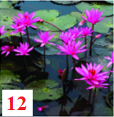
1. Sự cần thiết của việc phân loại thế giới sống
- Cây hoa súng: cây mọc ở trong đầm, ao. Cây sống hàng năm có lá hình tròn tỏa rộng, là nổi lên trên mặt nước có màu xanh còn mặt dưới màu tím. Cây nở hoa vào mùa hạ, hoa sẽ trồi lên trên mặt nước, sáng nở chiều héo.

Slide 18
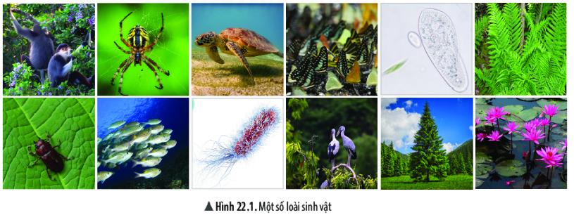
1. Sự cần thiết của việc phân loại thế giới sống
- Em có nhận xét gì về thế giới sống?
- Thế giới sống đa dạng về số lượng các loài sinh vật, đa dạng về đặc điểm và môi trường sống của chúng.
- Theo em thế giới sống được phân loại như thế nào? Trên cơ sở đó em hãy phân loại các sinh vật trong hình.

Slide 19
1. Sự cần thiết của việc phân loại thế giới sống
Các cách phân loại thế giới sống
1
Theo đặc điểm tế bào
2
Theo môi trường sống
3
Theo mức độ tổ chức cơ thể
4
Theo khả năng di chuyển, dinh dưỡng

Slide 20
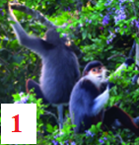
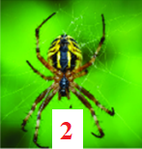
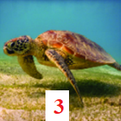
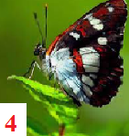
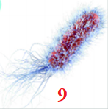
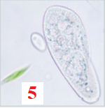
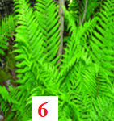
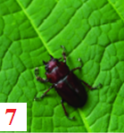
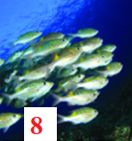
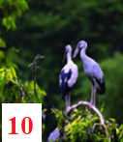
1. Sự cần thiết của việc phân loại thế giới sống
1
Theo đặc điểm tế bào
Tế bào nhân sơ
Tế bào nhân thực

Slide 21
1. Sự cần thiết của việc phân loại thế giới sống
2
Theo môi trường sống
Môi trường dưới nước
Môi trường trên cạn

Slide 22
1. Sự cần thiết của việc phân loại thế giới sống
3
Theo mức độ tổ chức cơ thể
Cơ thể đơn bào
Cơ thể đa bào

Slide 23
1. Sự cần thiết của việc phân loại thế giới sống
- Phân loại thế giới sống là cách sắp xếp sinh vật vào một hệ thống theo trật tự nhất định dựa vào đặc điểm cơ thể.
- Phân loại thế giới sống có nhiệm vụ như thế nào?
- Phân loại thế giới sống là gì?
- Nhiệm vụ của phân loại thế giới sống là phát hiện, mô tả, đặt tên và sắp xếp sinh vật vào hệ thống phân loại.

Slide 24
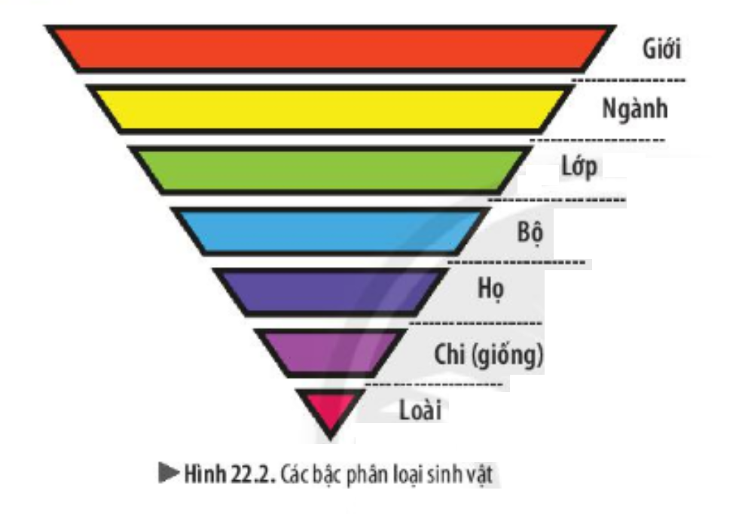
2. Các bậc phân loại sinh vật
Để phân loại sinh vật cần phải: phát hiện, mô tả, đặt tên và sắp xếp vào hệ thống phân loại.
Vậy hệ thống phân loại sinh vật được chia như thế nào?
Quan sát hình bên, em hãy kê tên các bậc phân loại sinh vật?

Slide 25
2. Các bậc phân loại sinh vật
Bậc cao nhất
- Trong đó loài là bậc phân loại cơ bản gồm nhóm cá thể sinh học có những đặc điểm sinh học tương đối giống nhau và có khả năng giao phối tạo ra cá thể mới.
- Trong nguyên tắc phân loại, các bậc phân loại từ nhỏ đến lớn được sắp xếp theo trật tự: Loài→ chi/giống → họ → bộ → lớp → ngành → giới.
- Trong đó, loài là bậc phân loại cơ bản, bậc phân loại càng nhỏ thì sự khác nhau giữa các sinh vật cùng bậc càng ít.
Bậc thấp nhất

Slide 26
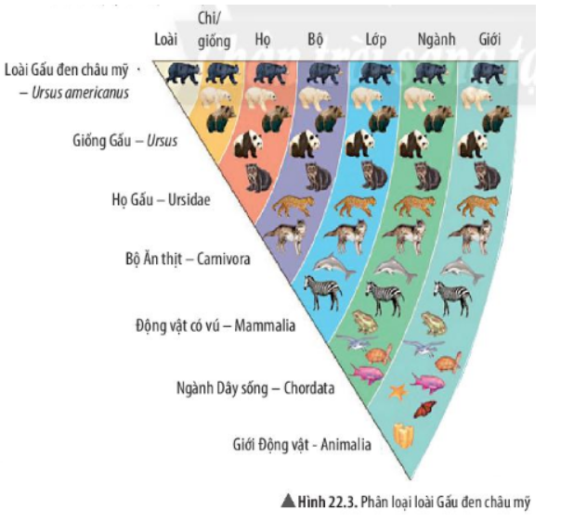
2. Các bậc phân loại sinh vật
- Từ cách phân loại loài Gấu đen châu mỹ, em hãy cho biết cách phân loại của loài Gấu trắng?
- Loài gấu trắng thuộc giống gấu, họ gấu, bộ ăn thịt, lớp thú, ngành dây sống, giới động vật.

Slide 27
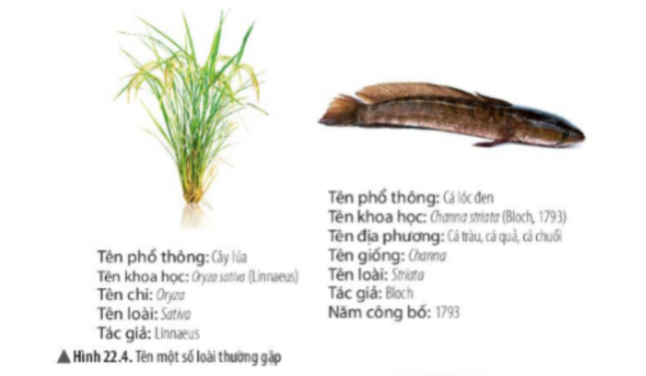
2. Các bậc phân loại sinh vật
- Cách gọi tên sinh vật
+ Tên phổ thông: tên gọi thông thường để tra cứu.
+ Tên khoa học: Tên giống + Tên loài + (Tên tác giả, năm công bố).
+ Tên địa phương: cách gọi của người dân địa phương.
**Chú ý:
Tên khoa học của loài thường sử dụng tiếng Latinh và được viết in nghiêng.
- Từ đầu tiên là tên chữ giống (viết hoa)
- Từ thứ hai là tên loài (viết thường) mô tả tính chất của loài như công dụng, hình dạng, màu sắc, xuất xứ.
- Tên tác giả và năm tìm thấy thì đặt sau cùng.
- Em hãy cho biết sinh vật có những cách gọi tên nào?

Slide 28
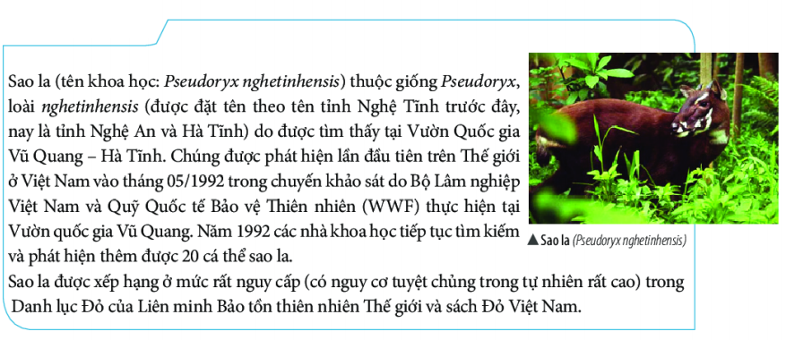
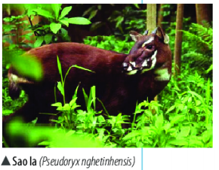
2. Các bậc phân loại sinh vật

Slide 29
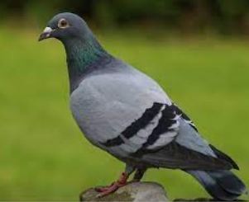
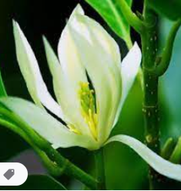
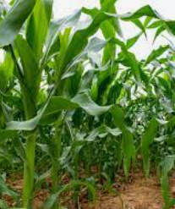
Em hãy gọi tên khoa học của các loài sau đây biết một số thông tin:
Tên phổ thông | Tên chi/giống | Tên loài | Tên khoa học Tên giống + Tên loài + (Tên tác giả + năm công bố)
Con người | Homo | Sapiens
Chim bồ câu | Cobumba | Livia
Cây ngọc lan trắng | Magnolia | Alba
Cây ngô | Zea | Mays
Homo sapiens
Cobumba livia
Magnolia alba
Zea mays

Slide 30
3. Các giới sinh vật
- Giới sinh vật là gì?
Giới là bậc phân loại cao nhất bao gồm các nhóm sinh vật có chung những đặc điểm nhất định.
Để phân chia 5 giới sinh vật cần dựa vào nhứng tiêu chí nào?
Sinh vật chia làm mấy giới?

Slide 31
3. Các giới sinh vật

Slide 32
3. Các giới sinh vật

Slide 33
3. Các giới sinh vật

Slide 34
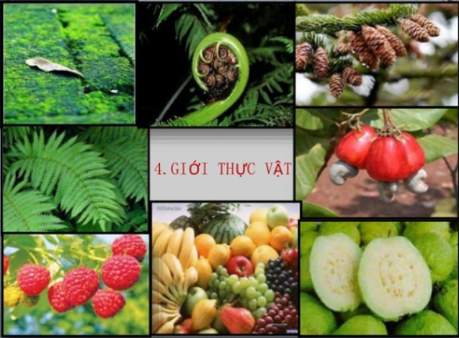

Slide 35
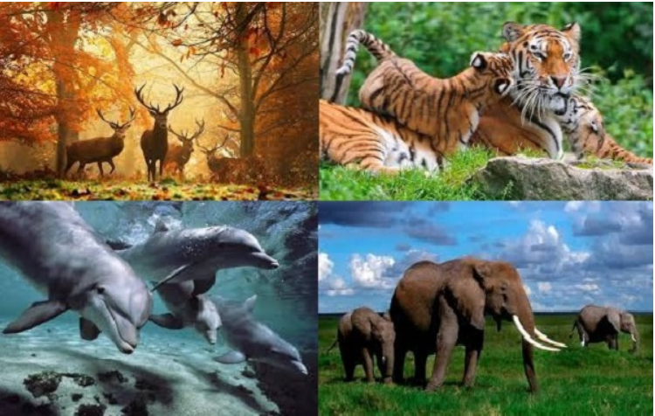
3. Các giới sinh vật

Slide 36
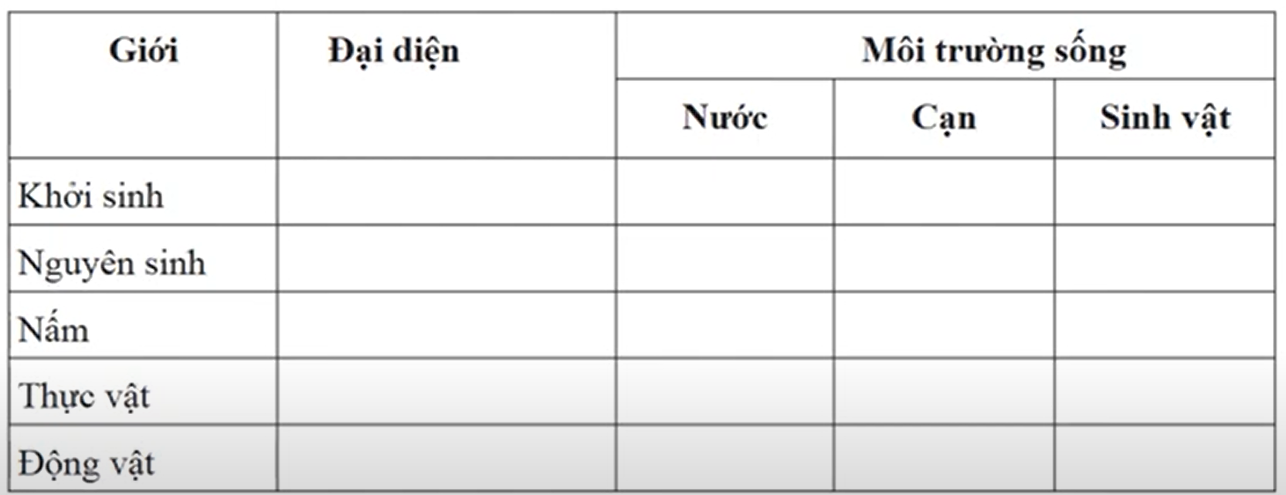
3. Các giới sinh vật
- Em hãy xác định đại diện của năm giới bằng cách hoàn thành bảng sau:

Slide 37
3. Các giới sinh vật
- Theo Whittaker, 1969, thế giới sống được chia thành năm giới : Khởi sinh, Nguyên sinh, Nấm, Thực vật, Động vật.

Slide 38
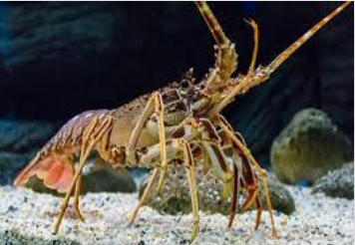
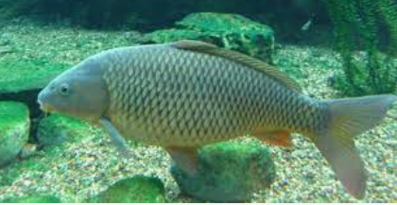
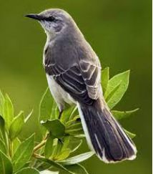
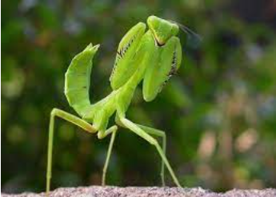
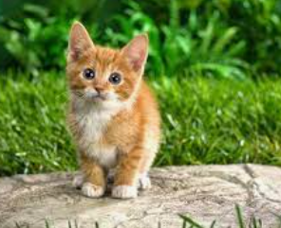
4. Khóa lưỡng phân
Con tôm
Con cá
Con bọ ngựa
Con chim
- Quan sát hình ảnh, hãy điền có hoặc không vào bảng sau:
Con mèo
 | Râu | Cánh | Càng | Chân | Vảy | Đuôi
Con tôm | Có | Không | Có | Có | Có | Có
Con cá | Không | Không | Không | Không | Có | Có
Con mèo | Có | Không | Không | Có | Không | Có
Con bọ ngựa | Có | Có | Có | Có | Không | Không
Con chim | Không | Có | Không | Có | Không | Có
 | Râu | Cánh | Càng | Chân | Vảy | Đuôi
Con tôm
Con cá
Con mèo
Con bọ ngựa
Con chim

Slide 39
4. Khóa lưỡng phân
- Dựa vào đáp án câu 1, em hãy chia các sinh vật trên thành 2 nhóm dựa vào đặc điểm khác nhau đối lập. Từ 2 nhóm đó, em hãy nêu đặc điểm khác nhau và phân ra thành 2 nhóm nhỏ hơn.
* Lưu ý: Mỗi lần phân chia chỉ chia 1 nhóm lớn thành 2 nhóm nhỏ hơn tới khi mỗi đặc điểm chỉ còn một sinh vật.
 | Râu | Cánh | Càng | Chân | Vảy | Đuôi
Con tôm | Có | Không | Có | Có | Có | Có
Con cá | Không | Không | Không | Không | Có | Có
Con mèo | Có | Không | Không | Có | Không | Có
Con bọ ngựa | Có | Có | Có | Có | Không | Không
Con chim | Không | Có | Không | Có | Không | Có

Slide 40
4. Khóa lưỡng phân
- Cách các em vừa phân chia các đối tượng sinh vật như trên chính là khóa lưỡng phân. Vậy khóa lưỡng phân là gì?
- Khóa lưỡng phân là cách phân loại sinh vật dựa trên một đôi đặc điểm đối lập để phân chia chúng thành hai nhóm.

Slide 41
4. Khóa lưỡng phân
- Cách xây dựng khóa lưỡng phân: Xác định đặc điểm đặc trưng đối lập của mỗi sinh vật, dựa vào đó phân chia chúng thành 2 nhóm cho đến khi mỗi nhóm chỉ còn một loại sinh vật.
- Dựa vào sơ đồ vừa quan sát, em hãy cho đề xuất các bước thực hiện để xây dựng được sơ đồ phân loại trên?

Slide 42
LUYỆN TẬP
Câu 1: Thế giới sinh vật được phân loại thành các bậc phân loại từ nhỏ đến lớn theo trật tự:
A
Loài – chi – họ – bộ – lớp – ngành – giới.
B
Loài – họ – chi– bộ – lớp – ngành – giới.
C
Giới – ngành – bộ – lớp – họ – chi – loài.
D
Giới – họ – lớp – ngành – bộ – chi – loài.

Slide 43
LUYỆN TẬP
Câu 2: Tên khoa học của loài người là
Homo sapiens Linnacus, 1758.
Hãy xác định tên giống, tên loài, tác giả, năm tìm ra loài đó.
Homo sapiens Linnacus, 1758.
Giống
Loài
Tác giả
Năm

Slide 44
LUYỆN TẬP
Câu 3: Quan sát hình ảnh và gọi tên các sinh vật, cho biết các sinh vật thuộc giới nào?

Slide 45
LUYỆN TẬP
- Em hãy liệt kê một số sinh vật xung quanh nhà em hoặc em biết tên vào vở. Sau đó em hãy phân loại chúng theo ba cách đã học.

